Slide 1

《汇编语言与接口》考试复习
张华平
Email: kevinzhang@bit.edu.cn
Website: http://www.nlpir.org/
@ICTCLAS张华平博士
大数据搜索与挖掘实验室 (wSMS@BIT)
2023-12

Slide 2
基本信息
期末考试：星期五(2024-1-5 15:30-17:30) 理教楼207,208
线下
复习范围：
课件及教材相关内容，尤其是重点范围和布置的习题
答疑：
在钉钉群问，我会尽快答，方便更多同学看到
实验报告：
各班学习委员收齐，1.21日各班收齐给助教刘畅。

Slide 3
考试题型范围
卷面总分100分，时间120分钟其中：
单选题一 20道，每道1分，合计20分。
单选题二10道，每道2分，合计20分；
多选题 5道，每道2分，合计10分；
问答题3道，每道5分，合计15分
读反汇编码回答问题（共15分）
编程题：（共20分），32位环境下控制台界面或者Windows界面的完整程序

Slide 4
简单单项选择题（每道题1分，共40分）
1. 8086 CPU中断号为8的中断矢量存放在( C )。
A. 0FFFFH:0008H B. 0000H:0008H
C. 0000H:0020H D. 0020H:0000H
2. 主程序从堆栈传递3个dword型参数给子程序，则子程序的返回指令应该是( )。
A．RET 12 B．RET 6
C．IRET D．RET 3
3. 已知AX=0100H，执行指令SHR AX, 3后，AX寄存器的值为（ ）
A、0020H B、0800H
C、0400H D、0040H

Slide 5
32位环境下采用LOOP指令实现循环时，当循环执行前ECX=0时，该循环要执行（ ）次。
A、0 B、1 C、2^32 D、 2^32-1
2条DDR 400内存条，工作在200MHz频率下，每个时钟可以传送2次64位数据。双通道系统中内存总线的总带宽是多少？
A、6.4GB B、3.2GB C、6.4Gb D、1.6GB

Slide 6
复杂单项选择题（每空2分，共36分）
1、计算机采用的是标准TTL（Transistor-Transistor Logic）。（）为低电平，表示逻辑0。
A. 0V～0.4V B. -5V～-15V
C. +5V～+15V D. ＋2.4V～＋5V
2、设BX=0FFFAH，下列指令执行后能使BX =0AH的是（ ）。
A、NOT BX B、AND BX，0FH
C、XOR BX，0FFFFH D、OR BX，0FFFFH

Slide 7
多项选择题（每空2分，共30分）
计数方式有（ ）可能换一个问法
A、方式1-可编程单稳态触发器
B、方式2-脉冲波发生器
C、方式3-方波发生器
D、方式4-软件触发选通方式
E、方式5-硬件触发选通方式
已知变量 (a)=1.0,(b)=2.0, (c)=3.0,当前浮点寄存器栈中，执行下列指令序列后，以下关于运算结果的说法正确的是：（）
序列：fld b / fld c / fmulp st(1),st(0) / fst c
A、c的值为6.0 B、b的值为2.0
C、a的值为1.0 D、c的值为3.0

Slide 8
问答题
1. 请写出至少4种对EDX寄存器清零的指令。 汇编语言中根据两个无符号数比较结果实现转移的条件转移指令中，有这样一条指令JA/JNBE LABEL(高于/不低于等于转移 cf=0and zf=0) ,JL(SF!=OF)/JG(ZF=0 and SF=OF)，其对标志位的测试条件是什么？解释该测试条件和功能的对应关系。
3. 如何优化EBX=EAX-30；不允许实现乘法指令，实现Y=X*20
MOV EBX,EAX; SUB EBX 30==LEA EBX,[EAX-30]
3.已知GDTR=0E003F0003FFH，则全局描述符表的基址是多少？这个全局描述符表有多大，里面有多少个描述符？保护模式下，假定运行分页，运行在LDT上，如何实现 DS:[EBX]虚拟地址如何生成物理地址

Slide 9
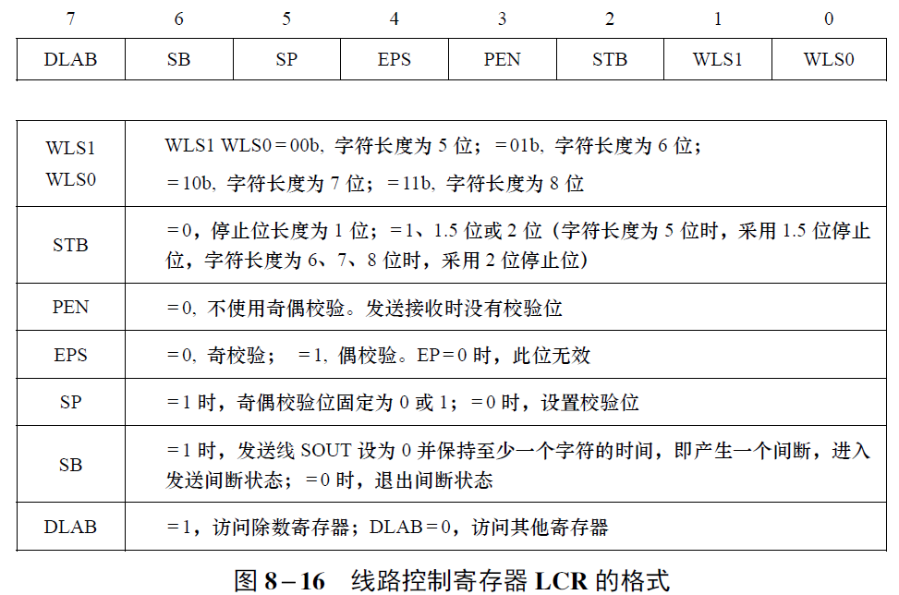
类似的题最多2分，可查表考察部分字段
2、给定8250,8254,8259格式, ICW1~4 OCW1~3 完成例题8.9 9.6
3、例8.6 8250地址范围为03F8H～03FFH，试编写程序设置发送字符长度为8位，2位停止位，偶校验。
解答：线路控制寄存器的地址为3FBH（A2、A1、A0 = 011B），控制字应为00011111B。
参考程序段如下：
MOV DX, 3FBH ;LCR地址
MOV AL, 00011111B ;
OUT DX, AL

Slide 10
第1章 微型计算机硬件系统
复习重点：
1.3 内存及存储器访问
逆序存储；存储器基本概念：字节、字、双字、存储顺序（逆序存放）；LSB=0等
数据表示：01 FD(错误)→0FD
了解掌握：
1.1 微处理器及其性能指标、芯片组、接口等
主频=外频×倍频
2条DDR 400内存条，工作在200MHz频率下，每个时钟可以传送2次64位数据，求单/双通道带宽
习题： 1.7-10
200M×2×64÷8 = 3200MB/s = 3.2 GB/s。

Slide 11
第2章 微处理器管理模式
复习重点：
2.2 CPU工作模式
实模式；保护模式（支持多任务和特权级 ；页式存储；段式存储）；虚拟8086模式；特权0（最高，OS）,1,2,3
通过修改控制寄存器CR0的控制位PE（位0）来实现从实模式切换到保护模式。
2.3 寄存器
寄存器名称、结构及用途，标志寄存器中CF、ZF、SF、OF、IF、DF的含义及用途。
保护模式：全局描述符表寄存器GDTR（高32位：基址+16位限长;最多2^13个描述符）；中断IDTR；局部LDTR(16位选择符)；任务TR；任务状态寄存器TSS；段选择符（16位；TI+RPL）

Slide 12
第2章 微处理器管理模式
复习重点：
2.4 内存管理
实模式：分段管理，存储器寻址，20位物理地址的计算，段地址*10+offset。
保护模式：段描述符（段地址32；限长20；DPL:描述符特权级；页式存储；每页4K）
虚拟地址到物理地址转换，16bit段选择符+32位offset；页式转换；
PDBR:页目录基址寄存器；分页机制(10bit页目录索引+10位页表索引+12bit页面索引)

Slide 13
第2章 微处理器管理模式
了解掌握：
2.5 任务
任务状态段TSS；门（系统描述符；调用门；任务门）
2.6 保护
数据访问的保护；对程序的保护；对输入输出的保护
数据访问：DPL ≥ MAX(CPL, RPL)； CPL是当前正在运行的程序的特权级（CS）；DPL是描述符特权级；RPL是请求特权级。
段间调用或跳转，需要检查限长，特权级CPL和DPL
CPL=DPL，允许跳转和调用。CPL<DPL，禁止。CPL>DPL，此时要检查段描述符的C位。如果C位为1，表示这是一致代码段,允许跳转和调用。
习题： 2.5;2.9;2.15（GDTR）;2.24;图2-40,41,42

Slide 14
第3章 指令系统
重点复习：
3.1数据寻址方式；
3.2数据运算指令
3.3程序控制指令
了解掌握：
3.4 处理机控制指令
3.5 块操作指令
习题： 3.3,3.4,3.6,3.9,3.24

Slide 15
需要掌握的指令
熟练掌握MOV指令的操作数限定（适用于大多数双操作数指令），注意部分指令对操作数或结果的特殊要求（以下用红色标注）。
熟练掌握以下常用指令：
1.数据传送指令：MOV、PUSH、POP、XCHG、IN、OUT、LEA、PUSHF、POPF
2.二进制运算指令：ADD（什么时候计算无效？OF，CF）、ADC、INC、SUB、SBB、DEC、CMP、MUL、IMUL SRC、DIV、IDIV
3.逻辑运算指令：AND、OR、NOT、XOR、TEST
AND AL 0FF AND 0F0
PUSH AX ->SP-2

Slide 16
需要掌握的指令（续）
5.移位指令
SHL、SAL、SHR、SAR、ROL、ROR、RCL、RCR
6.程序控制指令
转移指令（JMP及条件转移指令，条件？）、循环指令(LOOP：短转、CX)、子程序指令：CALL、RET、RET n、中断指令：INT n、IRET
7.处理机控制指令：
标志操作指令（对IF、DF、CF）及其应用场合、NOP指令
8.串操作指令及其执行前的准备工作（结合程序片段）
重复前缀、DF、指针、MOVSB/W/D、STOSB/W/D、LODSB/W/D、CMPSB/W/D、SCASB/W/D
了解：3.4.2

Slide 17
第4章 汇编语言程序开发
重点复习：
4.1汇编语言编程基本知识
4.3.3 Windows汇编语言程序设计
4.4 分支与循环程序设计
4.5 浮点运算
fld fst st(i) FPRi
了解掌握：
4.6 程序优化
习题： 4.3,4.4,4.8

Slide 18
第4章 汇编语言程序开发
复习重点：
通过上机掌握
Debug的反汇编输出
Windbg的反汇编输出(PROG0412)
实模式，虚拟模式的程序框架

Slide 19
第4章 汇编语言程序开发
掌握：
① 熟练掌握数据定义、符号定义、结构定义预置存取伪指令及部分汇编语言操作符
② 熟练编写简单的、完整的汇编语言源程序（注意DOS16、Windows32（控制台及窗口界面）的典型程序框架及其中的伪指令格式、功能、位置）
③ 实现数据的输入输出（INT 21H的1、2、9、0AH功能，printf、scanf、MessageBoxA）
④ 掌握上机操作（DOS16、Windows32常用汇编、连接命令） ⑤熟悉.EXE和.COM文件结构以及主要区别，熟练掌握.EXE结构程序框架。
SEGMENT/ENDS、ASSUME、PROC/ENDP、END、定义数据（DB、DW、DD）、ORG、EQU、＝、结构定义预置存取、.386、.model flat stdcall、invoke、include、includelib等。
算术操作符、返回值操作符(SEG、OFFSET、$)、属性操作符PTR
浮点寄存器FPU;finit;fld;fmul;fst;fcmp;

Slide 20
第4章 汇编语言程序开发
复习重点：
通过复习本章程序，掌握分支、循环程序设计
具体要求：
1．掌握IF_THEN_ELSE程序设计
2．掌握CASE结构程序设计
3．掌握循环程序基本结构及其程序设计方法
4．掌握统计、查找、插入、删除、排序等程序设计。

Slide 21
第5章 子程序设计
重点复习：
5.1子程序基本知识
5.2 参数传递
5.5 C语言程序的反汇编
了解掌握：
5.3子程序特殊应用
5.4模块化程序设计
5.6混合编程
习题： 5.1 5.7

Slide 22
第5章 子程序设计
重点：
1．熟悉子程序设计方法，综合利用本章及前几章所学知识，进行子程序设计。
2．掌握以下参数传递方法的子程序设计：寄存器、子程序直接访问同模块中的内存变量、[BP+N]方式从堆栈传递参数或参数地址
Cdec StdCall
3．掌握ASCII码←→十进制数、十进制数←→二进制数之间的代码转换程序
4．掌握模块化程序的主、子模块程序结构
5. 掌握EXTRN、PUBLIC伪指令的格式、功能及应用场合。
6．掌握多模块程序设计的上机步骤，注意LINK时与单模块的区别。
7. C语言反汇编：全局变量dword ptr [_i1 (004227b8)]、局部变量dword ptr [ebp-4]、函数、指针
了解：缓冲区溢出攻击原理

Slide 23
第6章 存储系统与技术
重点复习：
6.1.1 Cache工作原理：
局部性原理；贯通查找式；旁路读出式；Cache映射；替换
6.2 DDR读写时序
图6-12；图6-13
了解掌握：
6.3.4 辅助存储器/扇区编址：<C，H，S>，0≤C≤nC−1，0≤H≤nH−1，1≤S≤nS，则L=[(C×nH + H)×nS]+S–1
FLASH存储介质的有：SSD，USB硬盘
不要求：固态硬盘
习题： 6.1 6.3 6.4 6.8 6.9

Slide 24
第7章 总线技术
重点复习：
无
了解掌握：
7.2 PCI：图7-5
7.3 PCI-E总线
7.4 USB总线：图7-15线缆定义；
USB1.1/USB2.0/USB3.0协议差别？
7.5 I²C总线
习题： 7.6

Slide 25
第8章 接口技术
重点复习：
8.1.2 可编程串行通信
波特率；数据传输效率；线路状态寄存器LSR,线路控制寄存器LCR（格式表不需要背）；例8.5，8.6
f_{工作时钟} = f_{基准时钟} ÷ 除数锁存器 = 波特率 × 16 ；例8.7
8.2 定时和计数及其应用
图8-26 8254控制字格式（不需要背）；例8.12；8.13；图8-36；图8-37对应的程序
了解掌握：
8.1 概述: RS-232C与TTL
8.3 红外 8.4 Wi-Fi
习题： 8.9；8.12；8.14 图8-35计数,36分频,37级联例题及程序

Slide 26


8.1 串行接口及应用
例8.1 在异步串行通信中，其一帧数据格式为1位起始位，7位数据位，偶校验，1位停止位，则发送数据ASCII‘Q’的帧数据是什么？（起始位在左）
ASCII ‘Q’ = 51h（1010001），偶校验时校验位为1。起始位为0，按照低位先行的规则，帧数据为0100010111。

Slide 27
计数方式
A、方式1-可编程单稳态触发器
B、方式2-脉冲波发生器
C、方式3-方波发生器
D、方式4-软件触发选通方式
E、方式5-硬件触发选通方式

Slide 28
第9章 中断技术 II
了解掌握：
9.1 中断概述
中断、异常（故障、 陷阱、中止）
外部中断，内部中断；可屏蔽中断，不可屏蔽中断
Intel系列微处理器的对外的中断引脚包括两个申请中断的硬件引脚（INTR和NMI），一个响应INTR中断的硬件引脚（INTA）。除此之外微处理器还有软件中断INT，INTO，INT3和BOUND
9.2 实模式的处理过程
中断向量表；
9.5【简单了解，不作要求】高级可编程中断控制器
例题9.6~9.13

Slide 29
第9章 中断技术
重点复习：
9.4 可编程控制器8259
初始化命令字ICW1-4；中断屏蔽操作命令字OCW1-3; 9.3 保护模式中断和异常的处理过程
只有当系统中有多片8259级联时（ICW1的SNGL位等于0）才需要设置ICW3；2片8259级联，=8*1+7=15个中断；3片8259能够支持的最大中断源数目为8×2+6=22 最多可以支持 8*8+0=64
CAS2～CAS0：级联信号。由多片8259构成的主从结构中，只有一个主片，一个或多个从片，从片最多有8个。主片和从片的CAS2～CAS0全部对应相连，在中断响应时主片发送从片的标识码（0~7）。在第2个INTA#脉冲期间，只有标识码匹配的从片才把中断类型码送至数据总线。

Slide 30


感谢关注聆听！
张华平
Email: kevinzhang@bit.edu.cn
微博：@ICTCLAS张华平博士
实验室官网：
http://www.nlpir.org
大数据千人会

